Slide 1

Analisis Pola Anomali Keamanan Jaringan
& Deteksi Intrusi
Berdasarkan Dataset Simulasi Jaringan LAN US Air Force
Presented by:
Kelompok 1
Agil Naufal Al Habib Gurning
Collin Febrian
Lesnar Tambun
Azhar Prabu Bagaskara

Slide 2
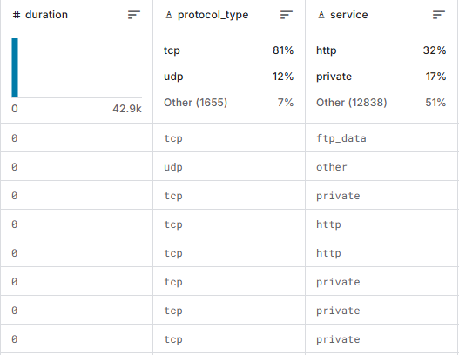
Project
Overview
Project ini berfokus pada analisis pola anomali keamanan jaringan dan deteksi intrusi menggunakan dataset simulasi Network Intrusion Detection dari Kaggle. Dataset ini memuat atribut penting seperti durasi koneksi, protokol, service, volume data dan error rate.

Slide 3
Tujuan
Menganalisis Karakteristik Traffic Jaringan
Mengidentifikasi Indikator Utama Intrusi
Membangun Model Deteksi Intrusi
Menyusun Dashboard Analitik Keamanan
Untuk memahami pola koneksi normal dan anomali
Berdasarkan protocol, service, flag dan volume traffic
Yang mampu mengklasifikasikan traffic berisiko secara otomatis
Agar hasil analisis mudah dipantau dan dipresentasikan

Slide 4
Dataset
Description
Dataset: Network Intrusion Detection
Source: Kaggle
Total data: 47.738 records
Target: Normal vs Anomaly
Main features: duration, protocol_type, service, flag, bytes, error rate

Slide 5
Data
Preparation
Load Dataset
Mengimpor data train dan test ke dalam lingkungan analisis.
Data Cleaning
Membersihkan label dan menghapus data yang tidak valid.
Data Transformation
Mengubah tipe data numerik dan menangani missing values.
Feature Encoding
Mengubah fitur kategorikal (protocol_type, service, flag) menjadi format numerik.
Feature Scaling
Melakukan standarisasi fitur menggunakan StandardScaler.

Slide 6
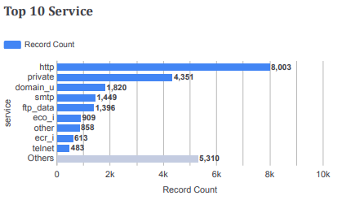
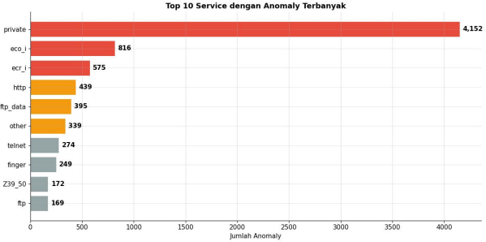
Exploration
Process
Top 10 Service berdasarkan Anomaly Terbanyak
Top 10 Service berdasarkan Record Count
Service dengan traffic tertinggi belum tentu service dengan risiko tertinggi. http mendominasi total koneksi, tetapi private justru memiliki jumlah anomaly paling tinggi. Hal ini menunjukkan bahwa monitoring tidak cukup hanya melihat volume traffic, tetapi juga perlu memperhatikan distribusi anomali pada setiap service

Slide 7
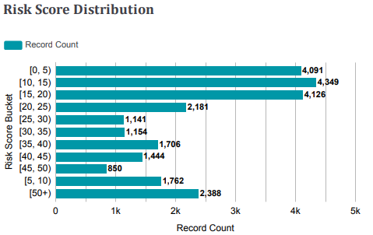
Distribusi Tingkat Risiko Traffic Jaringan
Temuan Utama
Sebagian besar traffic berada pada rentang Risk Score 0–20, dengan lebih dari 12.000 record terkonsentrasi pada kategori risiko rendah.
Jumlah traffic mulai menurun pada rentang 20–50, menunjukkan semakin sedikit koneksi yang memiliki tingkat risiko menengah.
Terdapat 2.388 record dengan Risk Score > 50, yang mengindikasikan adanya aktivitas berisiko tinggi dan perlu menjadi prioritas monitoring.
Distribusi ini menunjukkan bahwa kondisi jaringan secara umum relatif aman, namun masih terdapat sejumlah traffic yang berpotensi mengandung ancaman keamanan.

Slide 8
Bagaimana Risk
Score Dihitung?
1 — IsolationForest belajar dari data Model menebang data secara acak berulang-ulang menggunakan 200 pohon. Data yang butuh sedikit tebangan untuk diisolasi = anomali. Data yang butuh banyak tebangan = normal karena punya banyak tetangga.
2 — decision_function() menghasilkan anomaly score mentah Nilai ini bisa negatif atau positif. Negatif = anomali, positif = normal. Satuannya tidak langsung bermakna bagi manusia.
3 — Normalisasi min-max terbalik ke 0–100 Karena nilai paling negatif = paling berbahaya, skalanya dibalik: nilai negatif ekstrem mendapat risk score mendekati 100, nilai positif mendapat risk score mendekati 0.
4 — Mapping ke Priority Level Risk score 0–25 → P4-Low, 25–50 → P3-Medium, 50–75 → P2-High, 75–100 → P1-Critical.

Slide 9
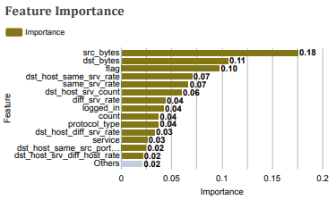
Faktor Utama
Deteksi Intrusi
Insight Utama
src_bytes merupakan fitur paling berpengaruh dalam mendeteksi aktivitas intrusi.
Volume pertukaran data (src_bytes dan dst_bytes) menjadi indikator utama perilaku traffic yang tidak normal.
Informasi status koneksi (flag) juga berkontribusi signifikan dalam membedakan traffic normal dan anomali.
Hasil ini menunjukkan bahwa pola komunikasi dan volume data lebih penting dibandingkan identitas protokol semata.

Slide 10
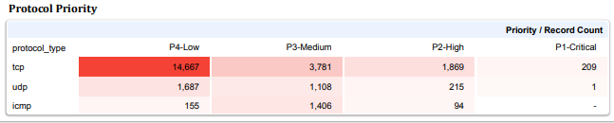
Prioritas Risiko
Berdasarkan Protokol
Insight Utama
TCP mendominasi traffic pada semua level prioritas, terutama P4-Low (14.667 record).
TCP juga memiliki jumlah P2-High (1.869) dan P1-Critical (209) paling besar dibanding protokol lain.
UDP jumlahnya lebih kecil, tetapi masih memiliki traffic berisiko tinggi.
ICMP paling sedikit pada level critical, namun tetap perlu dipantau karena muncul pada level medium dan high.

Slide 11
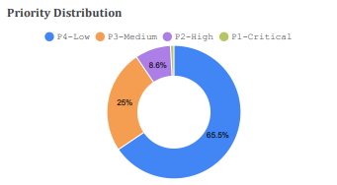
Distribusi
Prioritas Risiko
P-4 Low (65,5%)
Mayoritas traffic berada pada kategori ini
P-3 Medium
nilainya mencapai 25%, sehingga masih ada trafik yang perlu diawasi
P2-High
Menunjukkn nilai sebesar 8,6% mengindikasikan adanya trafik berisiko tinggi
P1-Critical
Pada bagian ini sangat kecil, tetapi tetap penting karena berpotensi menjadi ancaman serius

Slide 12
Thank
You
Vinix 7 - Kelompok 1 - Data Analyst

